Slide 1


Carte de contrôle électronique chômage temporaire
eC3.2
WEBINAIRE – novembre 2024

Slide 2
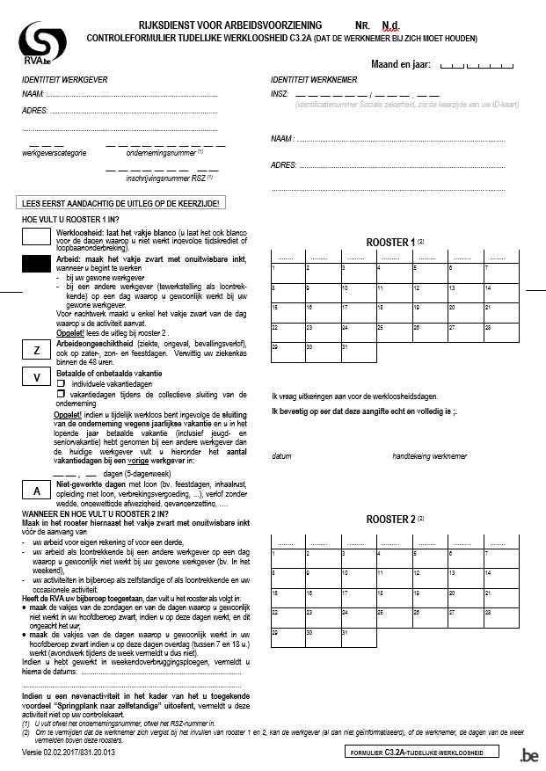
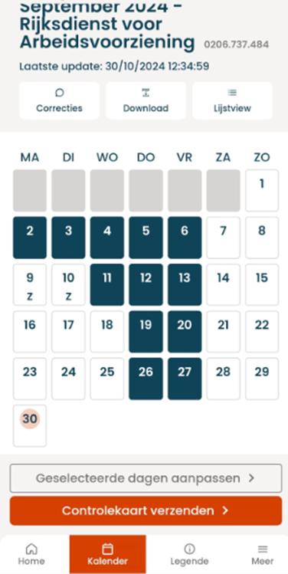
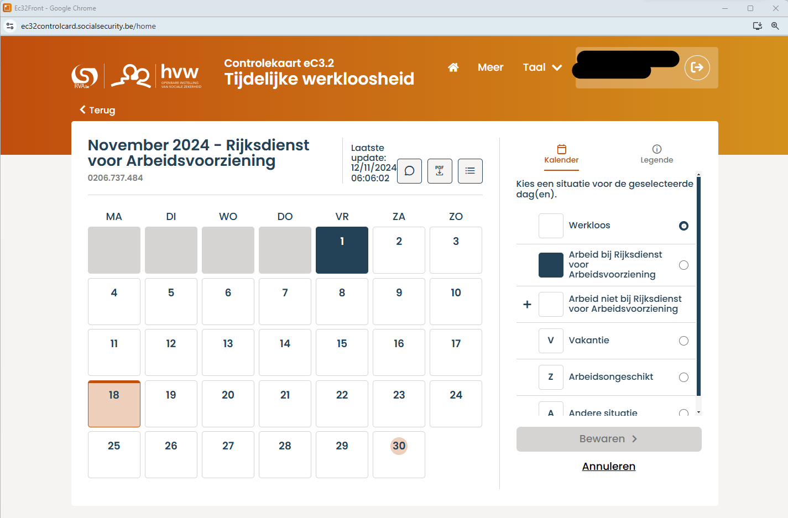



C3.2A -> eC3.2

Slide 3

1/1/2018 – 31/8/2023:
PHASE PILOTE
1/9/2023 – 31/12/2024:
UTILISATION SUR BASE VOLONTAIRE
6/11/2024:
MIS À JOUR DE L’eC3.2
1/1/2025 - … : eC3.2 OBLIGATOIRE

Slide 4


Déjà plus de
70 000 travailleurs
9 300 entreprises

Slide 5

Table des matières
1
Pourquoi ?
2
Comment fonctionne l’eC3.2 ?
Antifraude
Où la trouver ?
Simplification administrative
Se connecter
Rapide
Choisir le calendrier
Remplir le calendrier
Corriger une erreur
Envoyer l’eC3.2
3
L’obligation à partir du 1/1/2025
Principe
Exception permanente pour la CP 327
Dérogation temporaire demandée par l'employeur
Dérogation temporaire demandée par l'employeur

Slide 6

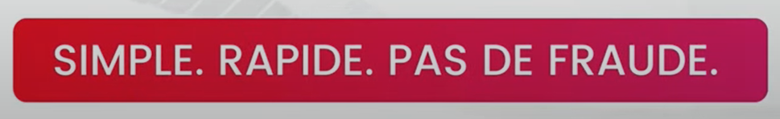
Pourquoi ?

Slide 7
ANTIFRAUDE

Slide 8
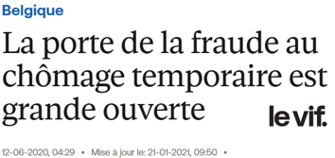
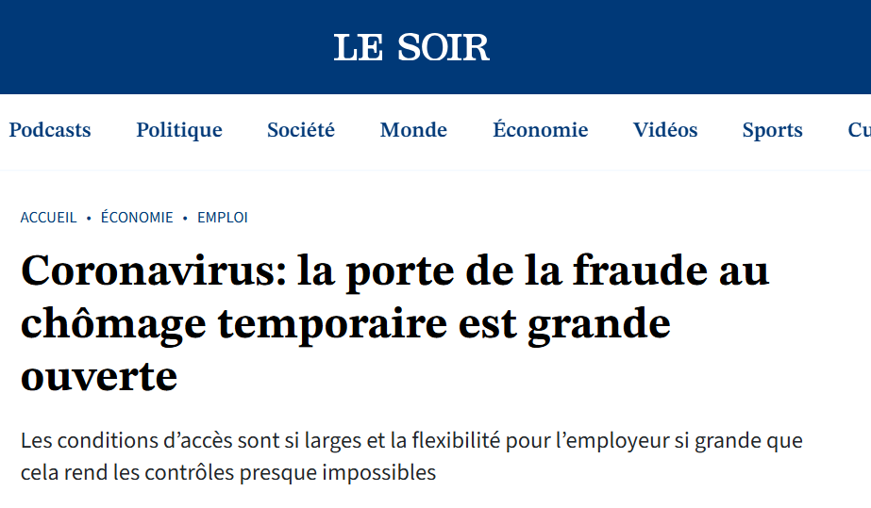
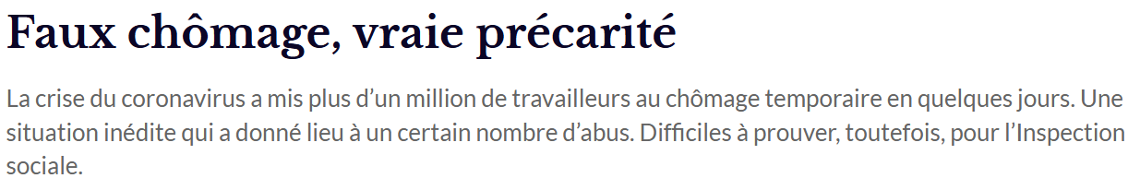
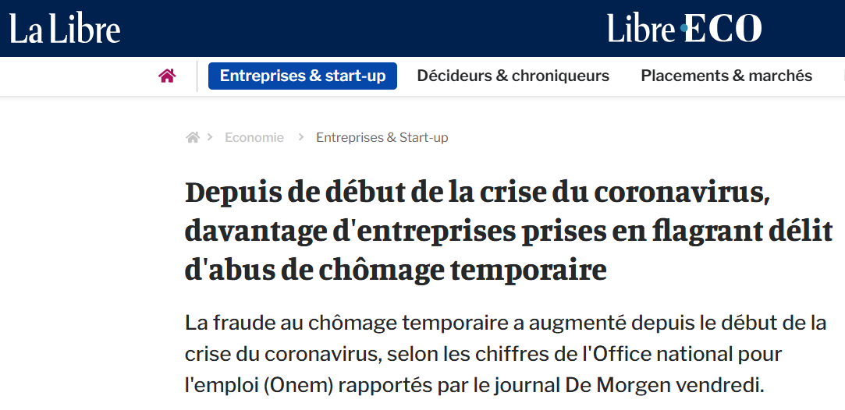
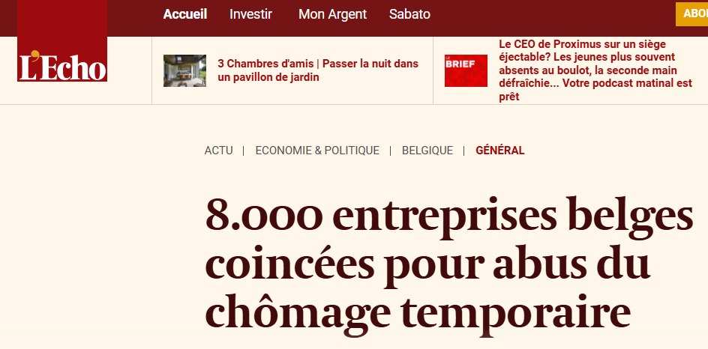

Slide 9
Carte de contrôle électronique chômage temporaire – eC3.2
Les avantages
Lutte efficace contre la fraude sociale
  ONEM informé en temps réel du remplissage de la carte de contrôle
    Qu'est-ce qui est rempli ?
    Quand est-ce rempli ?
Plus aucune discussion sur le moment de remplir la carte ou d'avoir la carte avec soi
Datamining

Slide 10
SIMPLIFICATION ADMINISTRATIVE

Slide 11



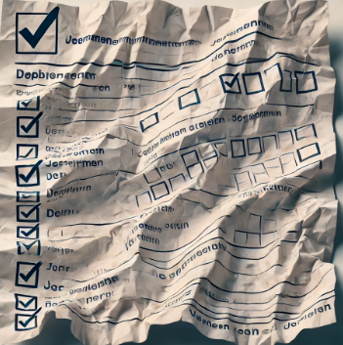
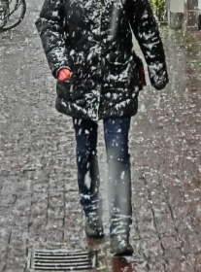


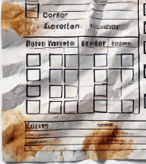



Carte de contrôle électronique chômage temporaire – eC3.2
Les avantages - Comment cela fonctionne-t-il maintenant ?
Employeur
Travailleur
Communications chômage temporaire
Déclaration mensuelle des heures de chômage temporaire
Contenu du dossier de chômage
Organisme de paiement

Slide 12
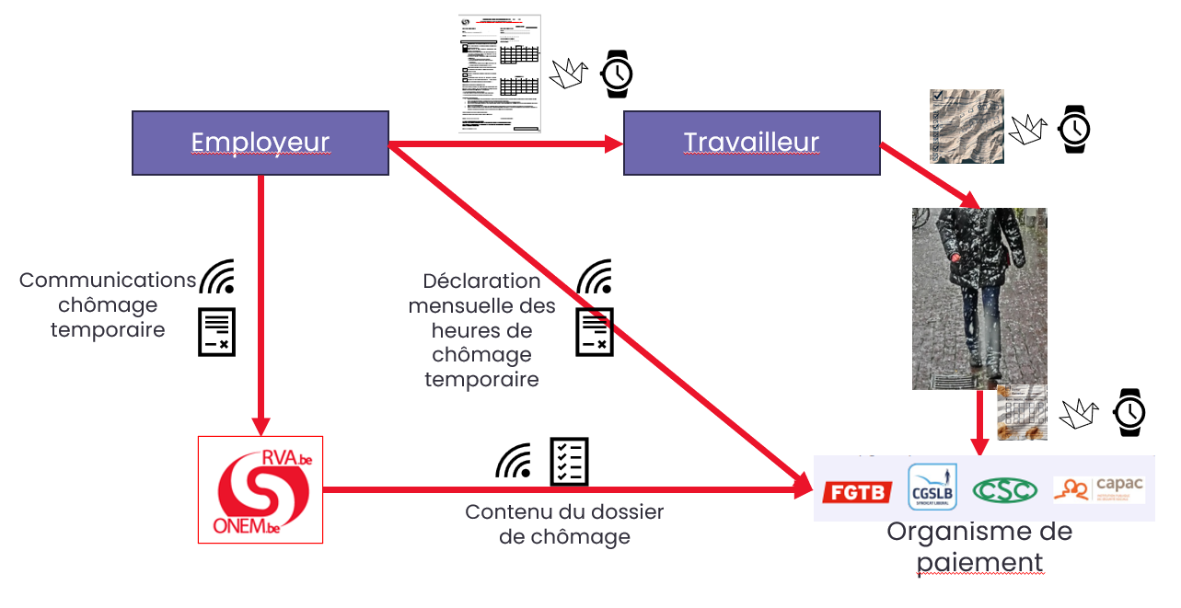
Carte de contrôle électronique chômage temporaire – eC3.2
Les avantages - Comment cela fonctionne-t-il avec le eC3.2 ?

Slide 13
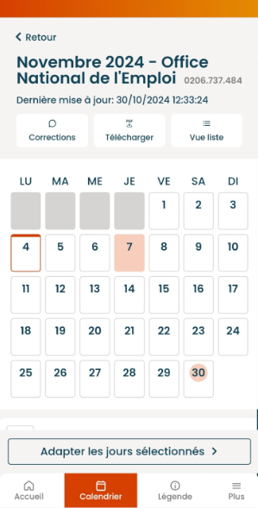
Carte de contrôle électronique chômage temporaire – eC3.2
Les avantages - Comment cela fonctionne-t-il avec le eC3.2 ?
Employeur
Travailleur
Communications chômage temporaire
Déclaration mensuelle des heures de chômage temporaire
Contenu du dossier de chômage
Organisme de paiement

Slide 14
Carte de contrôle électronique chômage temporaire – eC3.2
Les avantages
Paiement plus correct
  Simplification du contenu
  Aucune ambiguïté due à l’utilisation du papier
  Disponible dans la langue nationale de votre choix (NL, FR et DE)
Renforcement des droits sociaux
  Perte de la carte de contrôle impossible

Slide 15
RAPIDE

Slide 16
Carte de contrôle électronique chômage temporaire – eC3.2
Les avantages
Paiement plus rapide
  Envoi numérique de la carte de contrôle à l’organisme de paiement
  Processus de paiement automatisés
Fin des procédures administratives longues et complexes pour:
  Perte et remplacement de la carte de contrôle papier
  Correction d'une erreur sur la carte de contrôle papier

Slide 17
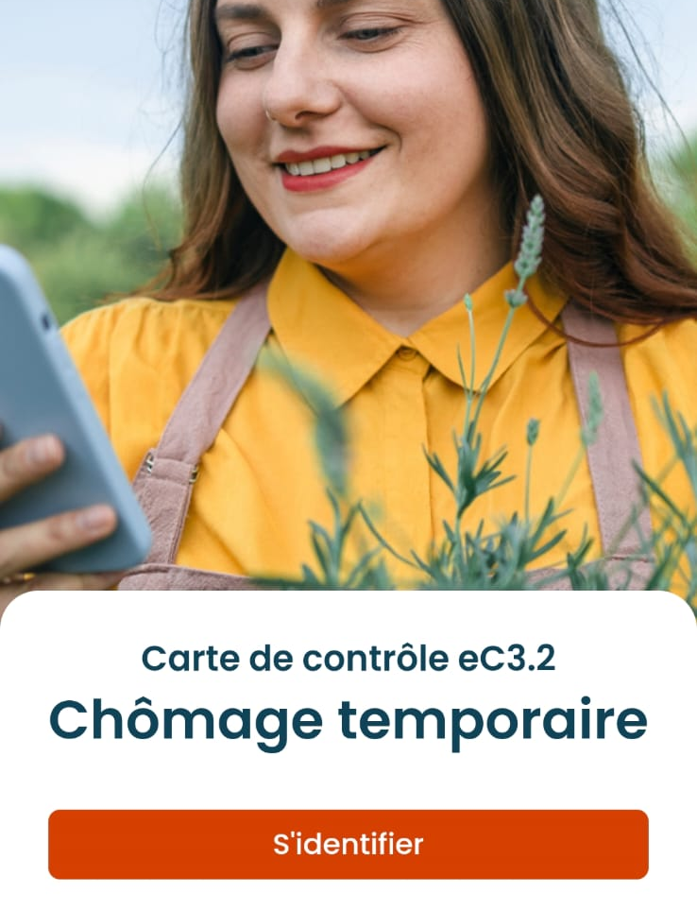
Comment fonctionne la carte de contrôle électronique ?

Slide 18
Table des matières
1
Pourquoi ?
2
Comment fonctionne l’eC3.2 ?
Antifraude
Où la trouver ?
Simplification administrative
Se connecter
Rapide
Choisir le calendrier
Remplir le calendrier
Corriger une erreur
Envoyer l’eC3.2
3
L’obligation à partir du 1/1/2025
Principe
Exception permanente pour la CP 327
Dérogation temporaire demandée par l'employeur
Dérogation temporaire demandée par l'employeur

Slide 19
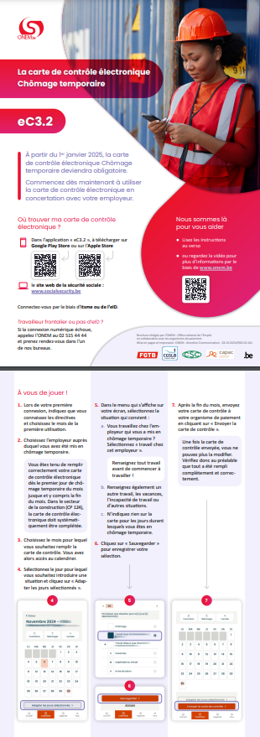
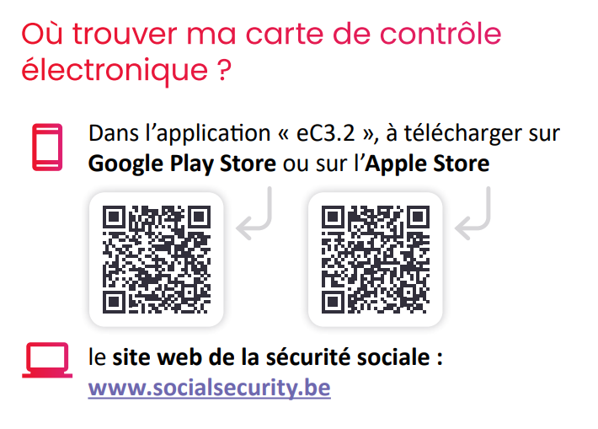
Comment fonctionne la carte de contrôle électronique ?

Slide 20
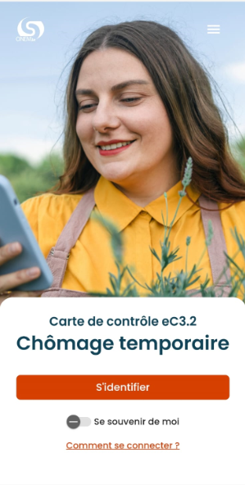
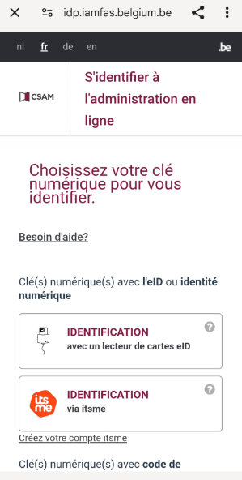


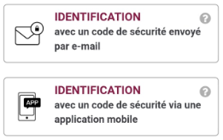


Comment fonctionne la carte de contrôle électronique ?
S’identifier

Slide 21
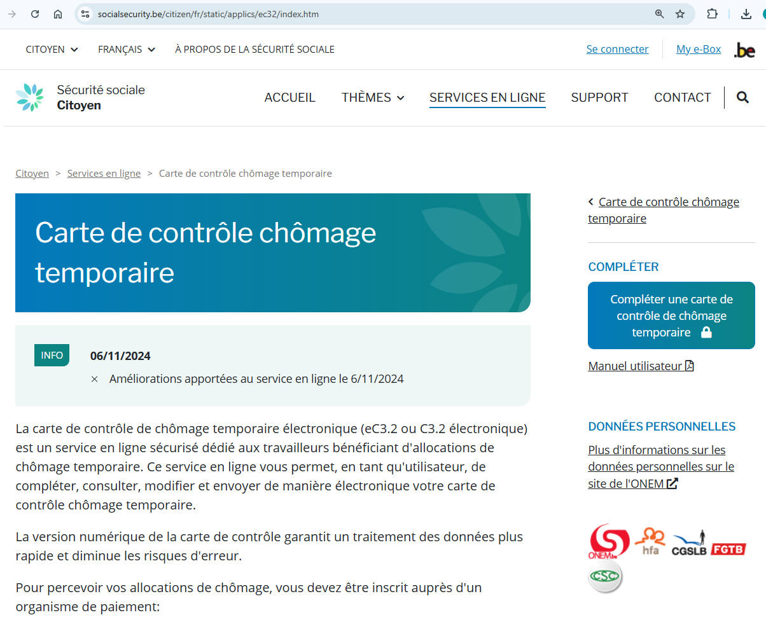
Comment fonctionne la carte de contrôle électronique ?
S’identifier

Slide 22

Comment fonctionne la carte de contrôle électronique ?
S’identifier – Frontaliers
– Autres travailleurs sans eID Belge
Les travailleurs frontaliers peuvent se connecter via leur moyen d’identification électronique reconnu au niveau européen.
  Procédure électronique afin d’établir le lien avec le numéro BIS (une fois)
  Ensuite, connexion via le moyen d’identification électronique du pays d’origine
Pas de eID reconnu au niveau européen ?
  Exemple : les Français
  Prendre rendez-vous avec l’ONEM (02 515 44 44)
  Délivrance gratuite d’une clé numérique alternative

Slide 23
Comment fonctionne la carte de contrôle électronique ?
Problème ?
En cas de problème lors de la connexion, veuillez contacter le centre de contact de la sécurité sociale :
02 / 545 50 70
Lundi – vendredi, 7h – 20h
Problème lors de l'utilisation de l'application ? Veuillez alors contacter votre organisme de paiement. Vous trouverez les coordonnées correctes dans le menu d'aide de l'application.
Vous ne pouvez en aucun cas remplir la carte de contrôle à temps ? Informez alors l’ONEM afin d'être en règle en cas de contrôle. Vous pouvez le faire via notre centre de contact ou via le formulaire de contact sur notre site web.

Slide 24
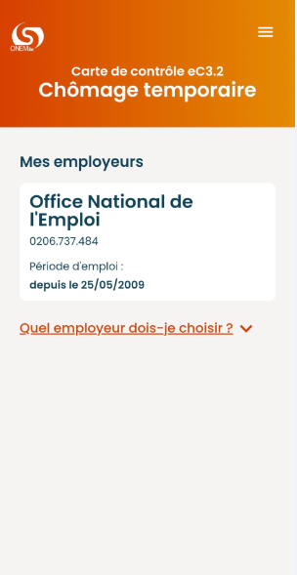
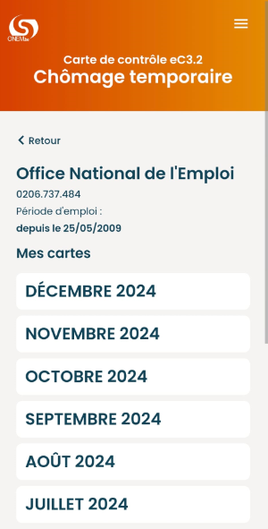
Comment fonctionne la carte de contrôle électronique ?
Choix de l'employeur et choix du mois

Slide 25
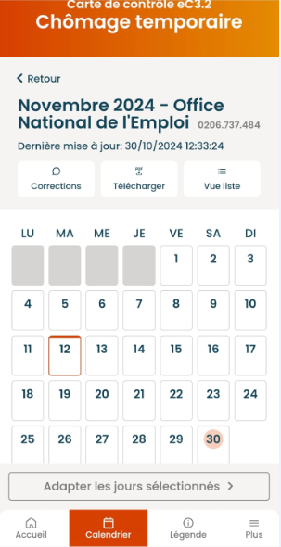
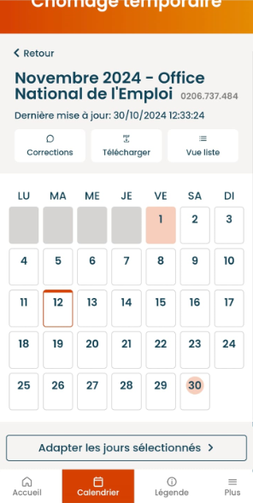
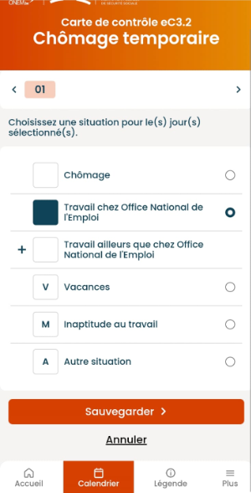
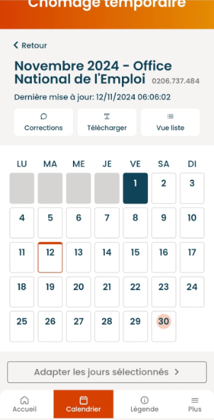
Comment fonctionne la carte de contrôle électronique ?
Sélectionnez le jour, cliquez sur « Adapter les jours sélectionnés », indiquez la situation correcte (ici « travail chez mon employeur »), puis cliquez sur « Sauvegarder »

Slide 26
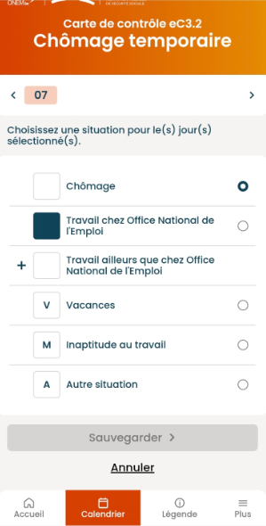
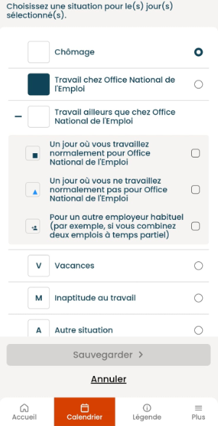
Comment fonctionne la carte de contrôle électronique ?
Remplir?
Travail chez l’employeur
Travail ailleurs
  Un jour où vous travaillez normalement pour l’employeur
  Un jour où vous ne travaillez normalement pas pour l’employeur
    Activités indépendantes accessoires, flexi-jobs, travail occasionnel dans l'horeca, intérim, etc.
  Pour un autre employeur habituel
    Combinaison de plusieurs emplois à temps partiel
Vacances
Inaptitude au travail
Autre situation

Slide 27
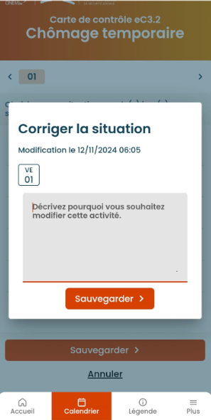

Comment fonctionne la carte de contrôle électronique ?
Une erreur a été commise ?
Vous pouvez corriger une mention incorrecte vous-même.
  En retard ?
  Situation incorrectement indiquée ?
L'application vous demandera de fournir une explication.

Slide 28

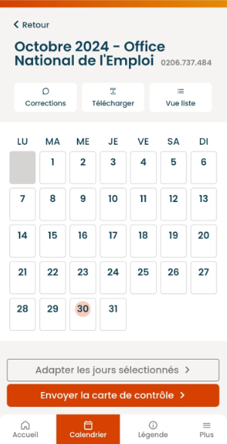
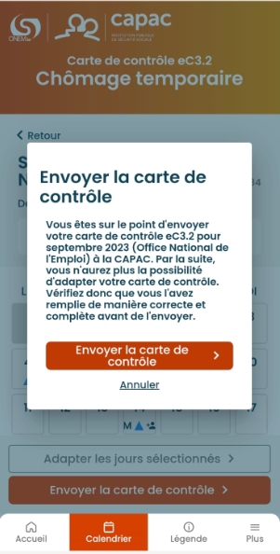
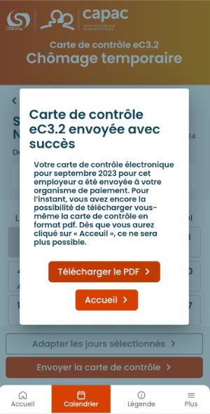

Comment fonctionne la carte de contrôle électronique ?
Enregistrer un PDF et envoyer la carte de contrôle

Slide 29

Obligatoire à partir du 1er janvier 2025

Slide 30
Table des matières
1
Pourquoi ?
2
Comment fonctionne l’eC3.2 ?
Antifraude
Où la trouver ?
Simplification administrative
Se connecter
Rapide
Choisir le calendrier
Remplir le calendrier
Corriger une erreur
Envoyer l’eC3.2
3
L’obligation à partir du 1/1/2025
Principe
Exception permanente pour la CP 327
Dérogation temporaire demandée par l'employeur
Dérogation temporaire demandée par l'employeur

Slide 31
Obligation à partir du 1er janvier 2025
Travailleurs
Uniquement en règle lors d'un contrôle sur la base de la carte de contrôle électronique correctement remplie
  Indiquer le travail avant de commencer à travailler
  Remplir la carte de contrôle à partir du premier jour effectif de chômage du mois
    Dans le secteur de la construction : toujours remplir !
Paiement uniquement sur la base de la carte de contrôle électronique
Employeurs
Ne plus délivrer de cartes papier
  Sauf pour les travailleurs pour lesquels une dérogation est encore applicable
Plus rien à remplir dans le livre de validation
  Sauf pour les travailleurs à qui vous délivrez encore une carte de contrôle papier

Slide 32
Obligation à partir du 1er janvier 2025
Dérogations
Travailleurs relevant de la commission paritaire 327 (dérogation permanente)
Travailleurs bénéficiant d'une dérogation temporaire de l'ONEM
Employeurs bénéficiant d'une dérogation temporaire de l'ONEM

Slide 33
Obligation à partir du 1er janvier 2025
Dérogation temporaire demandée par le travailleur
ÉTAPE 1 : Le travailleur informe son employeur
  COMMENT ?
    Formulaire NOTIFICATION À L'EMPLOYEUR – DÉROGATION EC3.2 (disponible sur le site de l'ONEM)
    L'employeur signe pour accusé de réception
    Alternative : envoi recommandé
  QUE DOIT FAIRE L'EMPLOYEUR ?
    L'employeur part du principe que l'ONEM approuvera :
      À moins qu'il ne sache que le travailleur ne remplit pas les conditions
      En cas de refus, l'ONEM informe le travailleur et l'employeur par lettre
    Délivre la carte de contrôle papier C3.2A
    Enregistre le numéro dans le livre électronique de validation

Slide 34
Obligation à partir du 1er janvier 2025
Dérogation temporaire demandée par le travailleur
ÉTAPE 2 : Le travailleur introduit la demande de dérogation auprès de l'ONEM et de son organisme de paiement
  OÙ ?
    Bureau du chômage compétent pour le domicile du travailleur
      Peut se faire via le formulaire de contact sur le site de l'ONEM
    Auprès de son organisme de paiement
  COMMENT ?
    Formulaire DÉROGATION EC3.2 – TRAVAILLEUR (disponible sur le site de l'ONEM)
    Joindre le formulaire AVIS À L'EMPLOYEUR – DÉROGATION EC3.2 rempli
  QUAND ?
    Au plus tard le 30e jour du mois suivant le mois où le travailleur est mis en chômage temporaire pour la première fois après le 31 décembre 2024
  CONDITIONS ?
    Demande complète et introduite dans les délais
    Période maximale de 3 mois consécutifs entre janvier 2025 et juin 2025
    Le travailleur ne peut pas encore avoir utilisé l’eC3.2

Slide 35
Obligation à partir du 1er janvier 2025
Dérogation temporaire demandée par le travailleur
En cas d’autorisation :
  Le travailleur obtient un report temporaire pour se préparer à l'utilisation de la carte de contrôle électronique
  Le travailleur peut commencer à utiliser la carte de contrôle électronique à tout moment
  Le travailleur doit commencer à utiliser la carte de contrôle électronique lors de sa première mise en chômage temporaire après l'expiration de la dérogation accordée

Slide 36
Obligation à partir du 1er janvier 2025
Dérogation temporaire demandée par l’employeur
L'employeur introduit la demande de dérogation auprès de l'ONEM
  OÙ ?
    Bureau du chômage compétent pour le siège social
      Peut se faire via le formulaire de contact sur le site de l'ONEM
  COMMENT ?
    Formulaire DÉROGATION EC3.2 – EMPLOYEUR (disponible sur le site de l'ONEM)
  QUAND ?
    Au plus tard le premier jour après le 31 décembre 2024 où un travailleur de l'entreprise est en chômage temporaire pour la première fois
  CONDITIONS ?
    Informe ses travailleurs de cette démarche
    S'engage à accompagner ses travailleurs afin qu'ils puissent utiliser la carte de contrôle électronique
    Période maximale de 3 mois consécutifs entre janvier 2025 et juin 2025

Slide 37
Obligation à partir du 1er janvier 2025
Dérogation temporaire demandée par l’employeur
En cas d'accord :
Les travailleurs qui utilisent déjà l'eC3.2 continuent à l’utiliser
Les travailleurs qui n'utilisent pas encore l'eC3.2 peuvent continuer à utiliser une carte de contrôle papier pendant la durée de la dérogation
  Cela s'applique à tous les travailleurs de l'entreprise qui n'utilisent pas encore l'eC3.2 (au niveau du numéro BCE)
  Ils peuvent commencer à utiliser l’eC3.2 à tout moment pendant la période de dérogation
  Ils doivent utiliser l’eC3.2 après la fin de la période de dérogation
L'employeur doit
  délivrer la carte de contrôle papier C3.2A
  Inscrire les numéros dans le livre électronique de validation

Slide 38
Obligation à partir du 1er janvier 2025
Fin de la mesure transitoire
Une demande de dérogation peut être prolongée une seule fois si nécessaire, jusqu'au 30 juin 2025 au plus tard.
À partir du 1er juillet 2025, tous les chômeurs temporaires devront utiliser la carte de contrôle électronique (sauf la CP 327).

Slide 39


PLUS D'INFORMATIONS ?

Slide 40
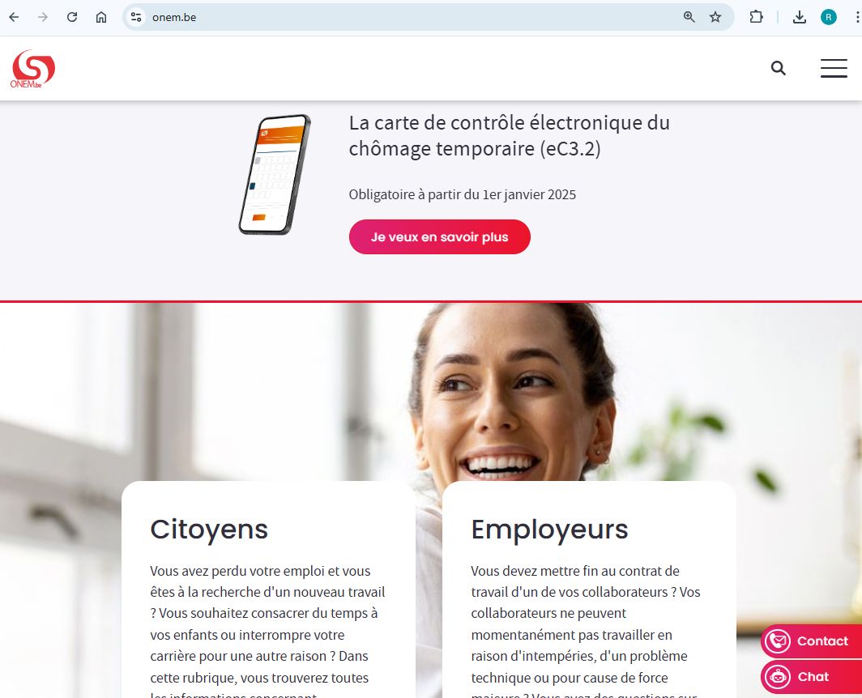
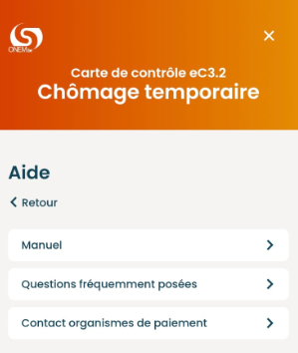
INFORMATIONS ET FORMULAIRES
Vous trouverez toutes les informations utiles :
  Sur le site de l'ONEM
    Film d'instruction
    Brochure
    Manuel
    Fiches d'information
    Formulaires
    Questions fréquemment posées
    Informations pour les travailleurs frontaliers
  Dans l’application eC3.2

Slide 41
Déjà plus de
70 000 travailleurs
9 300 entreprises
MERCI ET À UN PROCHAIN WEBINAIRE…
www.onem.be

